Slide 1
Fraktalni modeli vegetacije
David Fabris, 39595/10-R

Slide 2
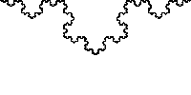
Što su fraktali
Fraktali su geometrijski objekti čija je fraktalna dimenzija strogo veća od topološke dimenzije.
Koncept samo-sličnosti
  Postoji dio cjeline koji ima isti oblik kao i cjelina.
Notes:
Na slici: Kochova krivulja…
_/\_

Slide 3
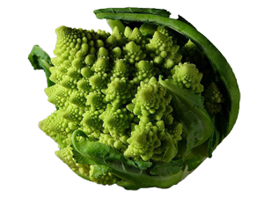
Fraktalni oblici u prirodi
Planine, uvale/zaljevi, poluotoci/zaljevi
Vegetacija:
  Brokule, paprat, drveće, lišće …

Slide 4
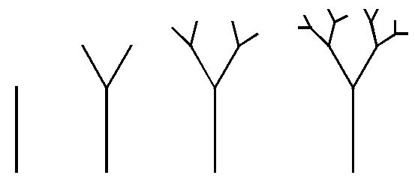
Fraktalni oblici- drveće
Najjednostavniji, no i najzanimljiviji za primjenu u računalnoj grafici.
Svaka grana zapravo je umanjena verzija cijelog drva

Slide 5
Crtanje fraktalnih drva
Glavni principi:
  Rekurzija –Jedna grančica je ista kao i grana, jedna grana ista je kao i cijelo drvo. Dublja rekurzija daje više detalja.
  Skaliranje – Jedna grana ista je kao i cijelo drvo, no umanjena verzija. Svakim sljedećim rekurzivnim pozivom argument duljine se dijeli određenim faktorom.
  Slučajnost – Grančice nisu za fiksno određeni faktor umanjene u odnosu na grane. Slučajni faktor smanjivanja, ili rotacije grana konačno daje realističan rezultat.

Slide 6
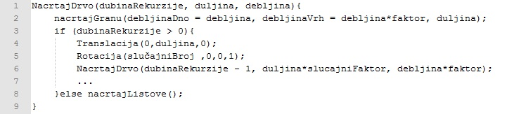
Crtanje fraktalnih drva
Psudo-kod

Slide 7
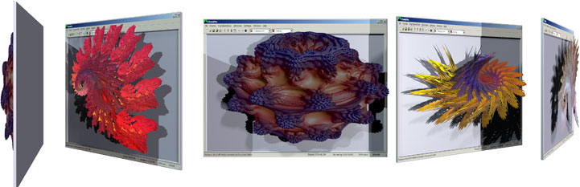
Programi za crtanje/generiranje fraktala
ChaosPro
Fractal Fantasy

Slide 8
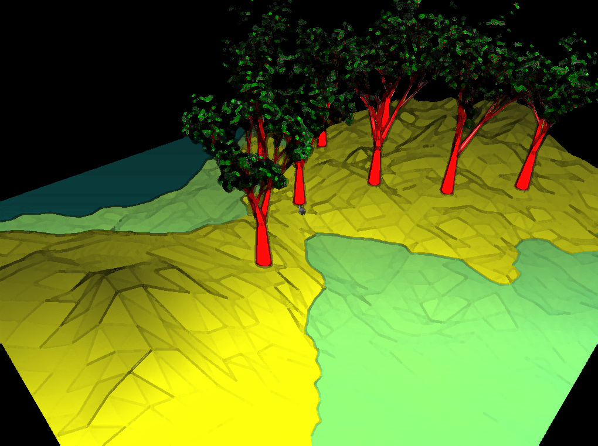
Hvala na pažnji

Slide 9
Literatura
Benoit B. Mandelbrot: The fractal geometry of nature
http://en.wikipedia.org/wiki/Fractal
http://davis.wpi.edu/~matt/courses/fractals/trees.html
http://www.home.aone.net.au/~byzantium/ferns/fractal.html
http://www.chaospro.de/

